Slide 1
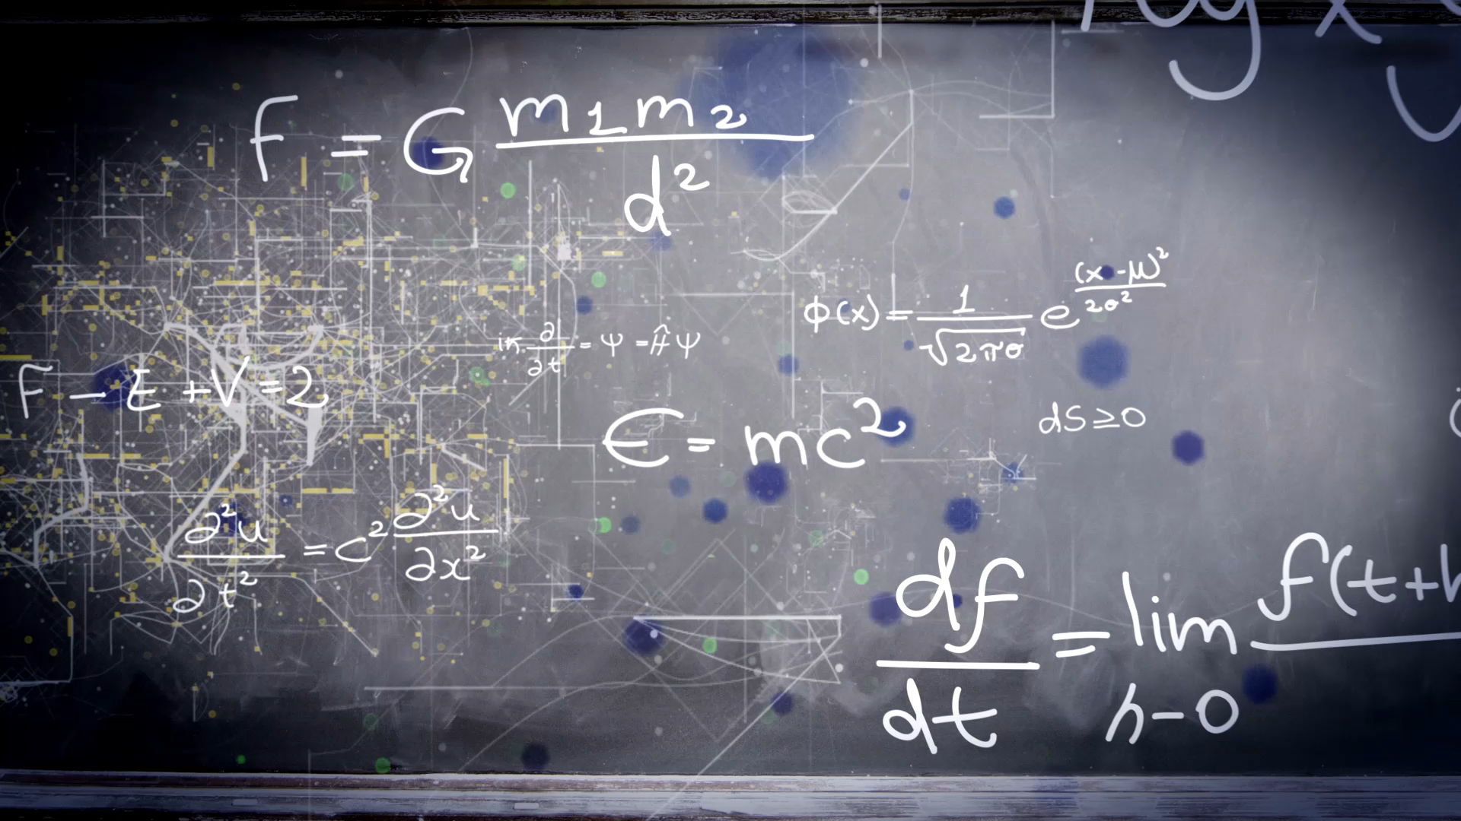
Project

Slide 2
Inleiding
Hoeveel projecten krijg je?
Hoeveel projecten zijn er in leer jaar 1?
Hoeveel projecten zijn er in leer jaar 2?
Hoeveel projecten zijn er in leer jaar 3?
Hoeveel projecten zijn er in leer jaar 4?
Wat is de scrummethode?
Wat zijn sprints?
Wat is een projectdossier?
Einden zijn er nog vragen?

Slide 3

In de opleiding krijg je 7 of 8 projecten

Slide 4

Leer jaar 1 heeft elke periode een project
Een periode duurt 10 weken en het eerste jaar heeft 4 periode dus 4 projecten.

Slide 5
Het tweede jaar is er 1 groot project
Dit project duurt 16 weken
Het project is na de stage

Slide 6

Leer jaar 3 heeft 2 projecten
Deze projecten zijn op examenniveau

Slide 7



Leer jaar 4 heeft 1 groot project
Dit project duurt 16 weken

Slide 8
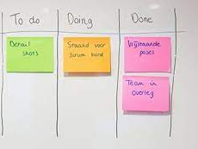
scrummethode
Hoe werkt de scrummethode?
Iedereen werkt in groepjes tussen de 4 en 6 mensen.
Elk groep je heeft een scrummaster.
Scrumbord.

Slide 9
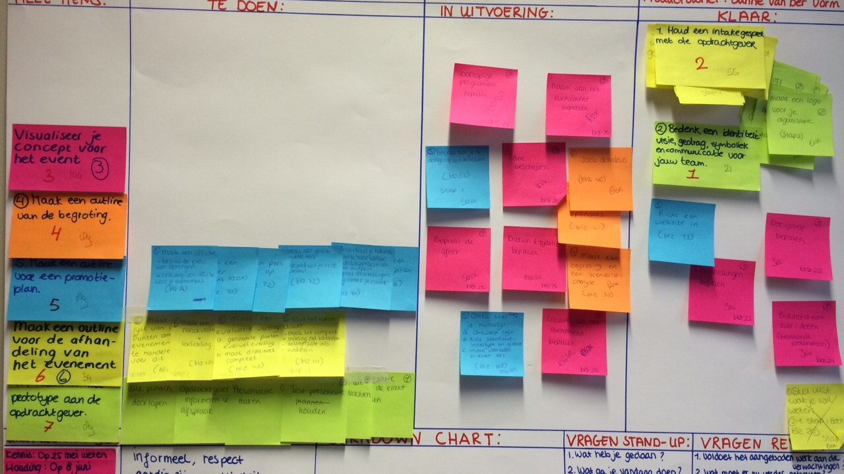
Sprint
De projecten worden gedaan in sprints.
Sprint Dat zijn delen van het project die worden verdeeld per persoon in stukken.
Als je een sprint hebt opgeleverd en handtekening van de producttowner hebt gekregen dan kun je de sprint afsluiten.

Slide 10

Projectdossier
Aan het einden van een project word een projectdossier maken (dat is een document waar de documentatie van het project in zit projectevaluatie en de projectoriëntatie).

Slide 11



Einden zijn er nog vragen?

